Slide 1

Gruppe 8 Livio Bürgisser – Noémie Käser – Daniela Komenda
IoT-Projekt
Präsentation
06. Juni 2024
Notes:
Herzlich willkommen zu unserer Präsentation. Wir stellen Euch heute unser IoT-Projekt vor.

Slide 2

Übersicht
Problemstellung
Lösung
Unser Projekt
Benutzte Sensoren & Technologien
Code
Dashboard
Elektronik
Weiterführende Ideen
Live-Demo
Notes:
Zunächst zum Ablauf der Präsentation. Wir erläutern zunächst die Problemstellung und stellen Euch unsere Lösungsidee vor. Anschliessend werden wir genauer auf unser Projekt eingehen. Dazu zählt beispielsweise das Vorstellen der benutzten Sensoren und Technologien. Ausserdem werden wir wichtige Code-Überlegungen, sowie unser Dashboard vorstellen. Anschliessend folgt unser Vorgehen in Bezug auf die Elektronik und abschliessend werden wir noch einige weiterführende Ideen vorstellen, die leider für dieses Projekt Out-of-Scope waren.

Slide 3

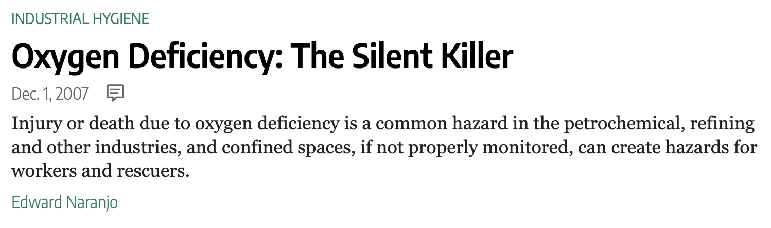

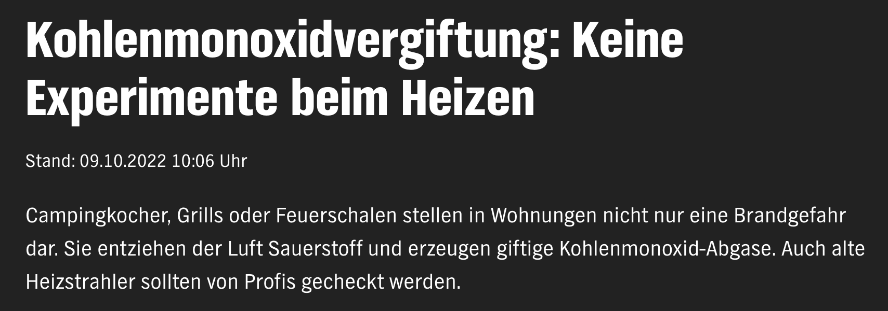
Problemstellung
Luftdichte Räume
Höhlen
Tagbau
Gefahr:
Gas-Vergiftung
Sauerstoff-Mangel
Wird häufig nicht oder zu spät bemerkt
Notes:
Gas kann ein unsichtbarer Feind für uns Menschen sein. Immer wieder wird in Zeitungen von Unfällen berichtet, in denen Menschen beispielsweise durch zu tiefe Sauerstoff- oder zu hohe Kohlenmonoxid-Werte zu Tode gekommen sind. Insbesondere in luftdichten Räumen, aber beispielsweise auch in Höhlen oder im Tagbau besteht die Gefahr von Gas-Vergiftungen oder einer zu tiefen Sauerstoffkonzentration. Leider werden diese oft erst bemerkt, wenn es bereits zu spät ist und die Menschen das Bewusstsein verloren haben.

Slide 4
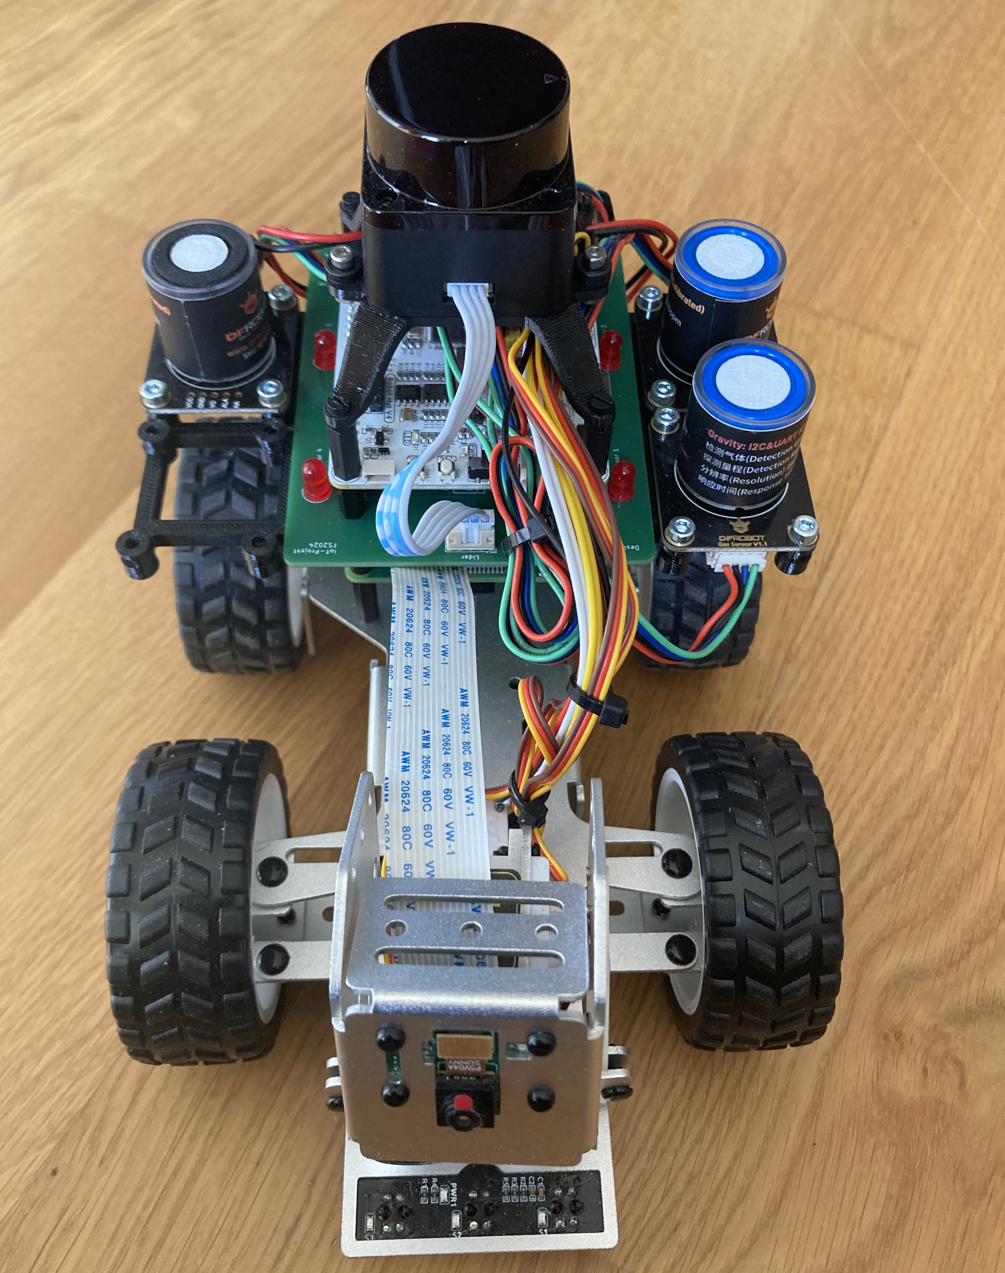
Lösung
Fahrzeug, das die Umgebung erkundet
Gas-Konzentrationsmessung im Raum
Speichern der Gas-Konzentrationen in einer Datenbank für historische Analyse
Anzeige der Gas-Konzentrationen in einem Dashboard
Whatsapp-Nachricht bei Gefahr
Alarm-System bei über- und unterschreiten von Schwellenwerten
Notes:
Daher stellen wir heute gerne eine mögliche Lösung vor:
Unser kleines Fahrzeug kann genutzt werden, um die Umgebung zu erkunden und dabei kontinuierlich die Gas-Konzentration in der näheren Umgebung zu messen. Die Gas-Konzentration wird dann in einer Datenbank gespeichert, so dass man diese auch analysieren könnte, um beispielsweise zu sehen, bei welchen Arbeiten welche Gefahren entstehen könnten.
Die Gas-Konzentration wird aber auch in einem Dashboard angezeigt, so dass sie nahezu real-time überwacht werden kann und bei einer Gefahr, wird eine Whatsapp-Nachricht an die Mitarbeitenden geschickt.
Das Fahrzeug selber verfügt ebenfalls über ein Alarmsystem, so dass die jeweiligen LED rot leuchten, wenn der betreffende Sensor den definierten Schwellenwert über- beziehungsweise unterschreitet. Ausserdem erzeugt ein Buzzer auch ein akustisches Signal.

Slide 5
Benutzte Sensoren / Technologie
Raspberry Pi
PiCar von Sunfounder
Gas-Sensoren von DFRobot (vorkalibriert)
NH3
CO
O2
NodeRed
Lidar von LDRobot
Notes:
Um unsere Lösungen umzusetzen haben wir folgende Sensoren und Technologien genutzt.
Zum einen läuft die Software-Lösung auf einem Raspberry Pi. Dieses haben wir an den PiCar von Sunfounder angeschlossen, mit dem wir die Umgebung erkunden können. Als Gas-Sensoren nutzen wir vorkalibrierte Sensoren von DFRobot. Wir haben uns für die Demonstration für Ammoniak-, Kohlenmonoxid- und Sauerstoff-Messung entschieden. DFRobot hat aber noch weitere Sensoren und man kann diese recht einfach ersetzen. Auch in der Software müssten nur wenige Anpassungen vorgenommen werden.
Für das Dashboard verwenden wir NodeRed, da wir diese Technologie im Rahmen des Moduls kennengelernt haben und es uns überzeugt hat.
Für die Orientierung im Raum haben wir noch einen 2D-Lidar von LDRobot in die Lösung eingebaut, aber leider war die sinnvolle Nutzung von diesem dann Out-of-Scope.

Slide 6
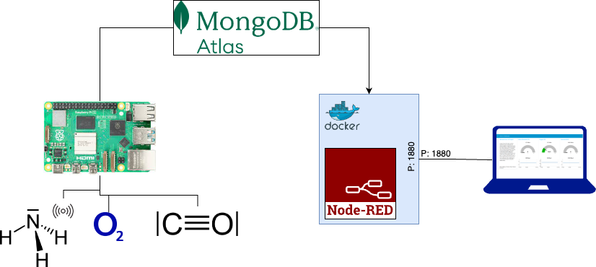
High-Level Übersicht

Slide 7
Code – Externe Libraries
Sensor-Library von DFRobot
Problem: viele Fehler
Folge: bricht immer wieder ab
Lösung: Library clonen und umschreiben
Controller PiCar von Sunfounder
Problem: nicht async, einige Funktionen nicht gut umgesetzt (z.B. langsamer werden vor einer Wall)
Lösung: Library clonen und umschreiben
Notes:
Nun erläutern wir gerne noch die wichtigsten Überlegungen zum Software-Code.
Um die Sensoren zu nutzen, braucht es die Library von DFRobot. Leider haben wir feststellen müssen, dass es extrem viele Fehler gibt, die das Programm dann abbrechen lassen. Da es sich um Hardware handelt, ist es möglich, dass einige Messungen nicht immer funktionieren. Diese sollten dann einfach übersprungen werden und nicht das ganze Programm abbrechen. Daher haben wir uns entschieden, die Library zu klonen und für unser Projekt anzupassen. So konnten wir nur den Teil aus der Library rausnehmen, den wir gebraucht haben.
Der Controller vom PiCar besteht aus zwei Libraries. Die eine konnten wir glücklicherweise genau so übernehmen, wie sie auf gitHub verfügbar war. Bei der 2. Library, die sich mit den eigentlichen Steuerungs-Befehlen beschäftigt, mussten wir wieder einige Anpassungen machen. Da im Gegensatz zum restlichen Code nicht mit Async gearbeitet wurde, gab es Probleme mit dem Code. Ausserdem waren wir nicht sehr glücklich mit der Umsetzung einiger Funktionen. Beispielweise wollten wir zur Sicherheit, dass der PiCar langsamer wird, wenn er sich einer Wand nähert. Daher haben wir auch hier wieder die Library geklont und umgeschrieben.

Slide 8
Code – Datenverarbeitung
Measurement-Loop:
Messung in Batches mit trio
Alert-Überprüfung
Aggregation der Werte über 10 Sekunden (Min, Max, Avg)
MongoDB:
Spezielle Repräsentation der Daten für MongoDB
Öffnung der Connection, solange sie benötigt wird (mit With-Statement)
Hochladen der aggregierten Daten alle 10 Sekunden
Notes:
Für die Datenverarbeitung haben wir einen Measurement-Loop erstellt, der alle 0.1 Sekunden die Sensoren ansteuert und die Gas-Konzetration misst. Für diese Batches nutzen wir die trio-Library. Solche Batches sind nötig, damit die unterschiedlichen States, die unsere Software annehmen kann, immer wieder aktualisiert werden.
Die gelesenen Daten werden in einer Liste gespeichert und alle 10 Sekunden aggregiert. Dabei wird der Timestamp übergeben, sowie der Minimal- und Maximalwert und der Durchschnitt berechnet.
Für die Verwaltung der Daten haben wir die MongoDB gewählt, da wir gute Erfahrungen damit gemacht haben. Ausserdem hatten wir noch die Idee allenfalls Bild-Daten zu laden und das ist in der MongoDB einfacher als in einer SQL-Datenbank.
Um die Daten in die MongoDB zu laden, mussten wir eine Funktion schreiben, um die Daten zu repräsentieren. Insbesondere, weil die upload mit einem Numpy-Objekt nicht funktioniert hat, haben wir Cases und die dazugehörige Objekt-Repräsentation definiert.
Mithilfe des Context-Managers erlauben wir eine Datenbank-Verbindung mithilfe eines With-Statements, die nur so lange besteht, bis sie nicht mehr gebraucht wird. Das bedeutet, wenn das Programm abbricht, wird die Verbindung automatisch geschlossen, ohne dass man sich aktiv um das Schliessen der Verbindung kümmern muss.
Die vorgängig erwähnten aggregierten Daten werden alle 10 Sekunden in die MongoDB geladen.
Für die Zukunft müsste man sich allenfalls noch ein Handling überlegen, wie man mit älteren Daten umgeht. Allenfalls könnte man Tages-Durchschnitte berechnen und in eine separate Collection speichern und alte Raw-Daten dann löschen, damit die Datenbank nicht überflutet.

Slide 9
Code – Alarm
AlertManager:
Setup-Verwaltung
Überprüfung ob Schwellenwerte über- beziehungsweise unterschritten wurden
Modi:
 | NORMAL | ALERT | ACKNOWLEDGE
Grüne LED | Leuchtend | Aus | Aus
Rote LED(s) | Aus | Blinkend | Leuchtend
Buzzer | Aus | An | Aus
Notes:
Ein wichtiger Teil des Codes ist auch der AlertManager. Dieser verwaltet den Setup, wo die Adressierung der Elektronik-Komponenten verwaltet werden. Ausserdem werden im AlertManager die Schwellenwerte definiert und überprüft, ob sie über- beziehungsweise unterschritten werden.
Für den Alarm haben wir 3 unterschiedliche Modi definiert.
Der erste Modus ist der normale Modus. Dabei leuchtet die grüne LED und die roten LEDs und der Buzzer sind ausgeschaltet. So weiss man, dass das Gerät an ist und die Software läuft.
Bei einem Alarm, wird die grüne LED ausgeschaltet und die betreffenden roten LEDs blinken. Auch der Buzzer ist dann an. Bei einem Alarm hat man die Möglichkeit, den Switch zu drücken, so dass der Zustand in den Acknowledge-Modus wechselt. In diesem ist die grüne LED immer noch aus und die betreffenden roten LEDs leuchten statt zu blinken. Ausserdem ist der Buzzer wieder ausgeschaltet. Alle 0.4 Sekunden wird überprüft, ob sich die Gas-Konzentration immer noch im kritischen Bereich befindet. Falls nicht, wird wieder auf den Normal-Modus zurückgesetzt.
Leider funktioniert der Switch aktuell nicht. Der Fehler liegt wahrscheinlich am Switch selber. Wir vermuten, dass er kaputt gegangen ist, da es mit der aktuellen Software und der aktuellen Elektronik auch mal funktioniert hat.

Slide 10
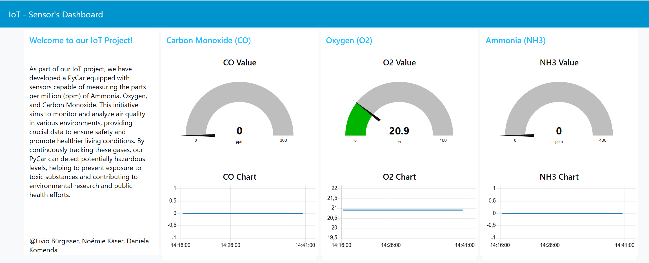
Dashboard mit Node Red

Slide 11
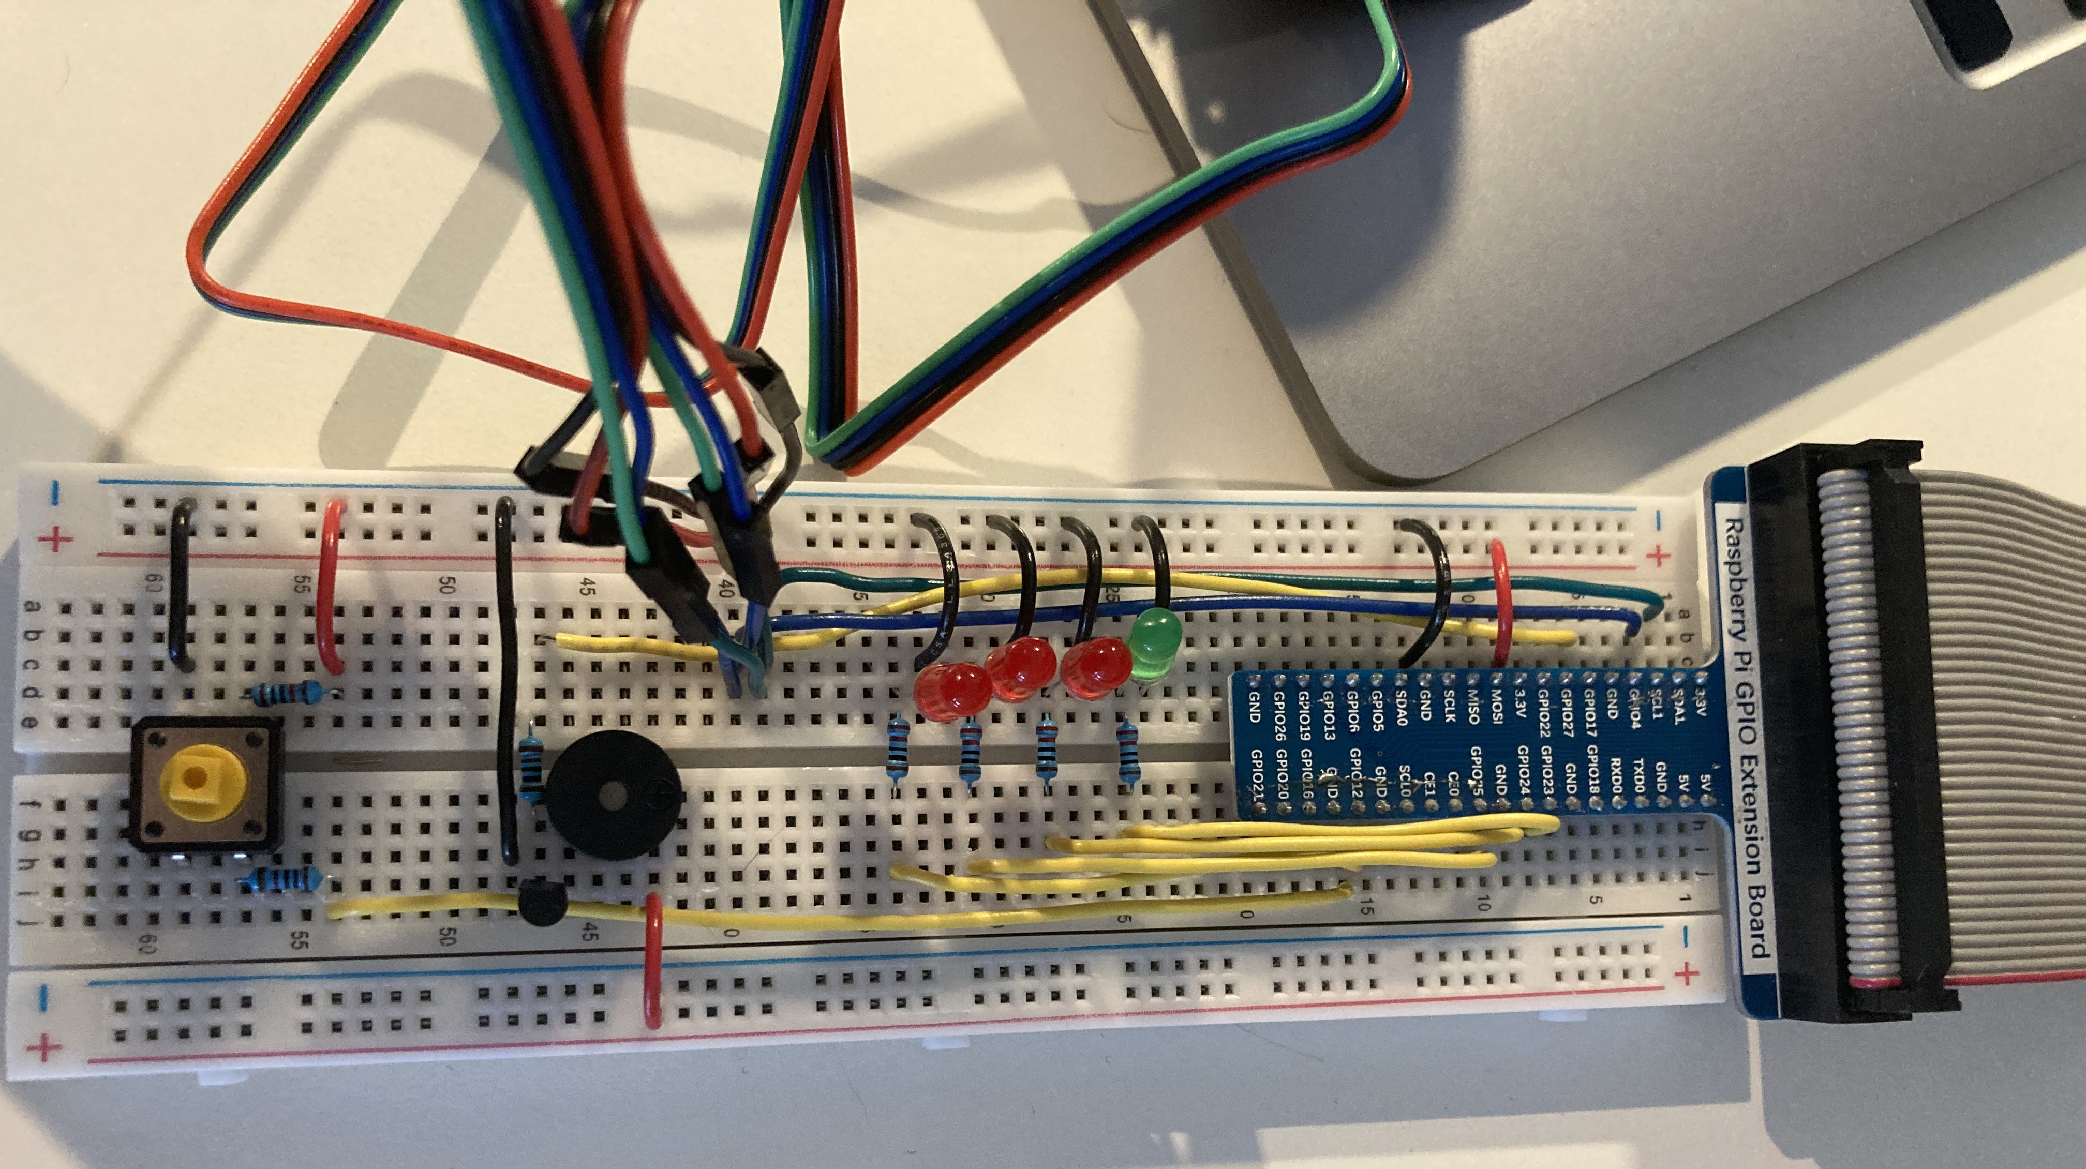
Elektronik – Breadboard-Prototyping
1. Prototyp nur mit O2-Sensor
2. Prototyp mit NH3-, CO- und O2-Sensor, aber ohne Buzzer und Switch
3. Prototyp mit allen Sensoren, inklusive Buzzer und Switch
Notes:
Nun kommen wir zur Elektronik.
Ursprünglich haben wir die Prototypisierung mit einem Breadboard gemacht. In der ersten Iteration haben wir nur einen Sensor angeschlossen und auch dementsprechend nur 1 rotes und 1 grünes LED.
In der 2. Iteration haben wir dann alle drei Sensoren genutzt und überprüft, ob die LEDs einzeln leuchten aber ob es auch möglich ist, dass mehrere gleichzeitig Alarm anzeigen.
In der 3. und letzten Iteration haben wir dann alle Sensoren und auch den Buzzer und den Switch angeschlossen.
Doch obwohl wir versucht haben, die Kabel so kurz wie möglich zu halten, waren wir mit dieser klobigen Lösung unzufrieden. Daher haben wir uns entschieden, unsere eigene Platine zu designen.

Slide 12
Elektronik – Platinen-Design
Schwierigkeit
Platine soll Erweiterung mit PiCar und Lidar ermöglichen
Nicht alle Pins können genutzt werden
Theoretisch können 4 Sensoren parallel geschaltet werden
Lösung
Dokumentation von PiCar, welche Pins genutzt werden
Dokumentation von Lidar, welche Pins genutzt werden
Umsetzung
Pins werden entsprechend angeschrieben
Platz für 4 Sensoren schaffen
Notes:
Die Schwierigkeit war, dass wir eigentlich nur die 3 Gas-Sensoren, nicht aber den Lidar und den PiCar auf dem Board testen konnten. Daher wussten wir, dass wir nicht alle Pins nutzen dürfen, da wir die Erweiterung mit dem PiCar und dem Lidar unbedingt offenbehalten wollten. Ausserdem kann man theoretisch 4 Sensoren von DFRobot parallel nutzen, daher wollten wir auch einen 4. Sensor im Elektronik-Design einbinden.
Die Lösung für die Schwierigkeiten war, dass wir die Dokumentation vom PiCar und vom Lidar nutzen mussten, um zu erfahren, welche Pins gebraucht werden. Glücklicherweise gab es beim PiCar und beim Lidar keine Überschneidungen. Als wir die Pins auf dem Design entsprechend angeschrieben und blockiert hatten, haben wir für die restlichen 4 Sensoren die Pins verteilt

Slide 13
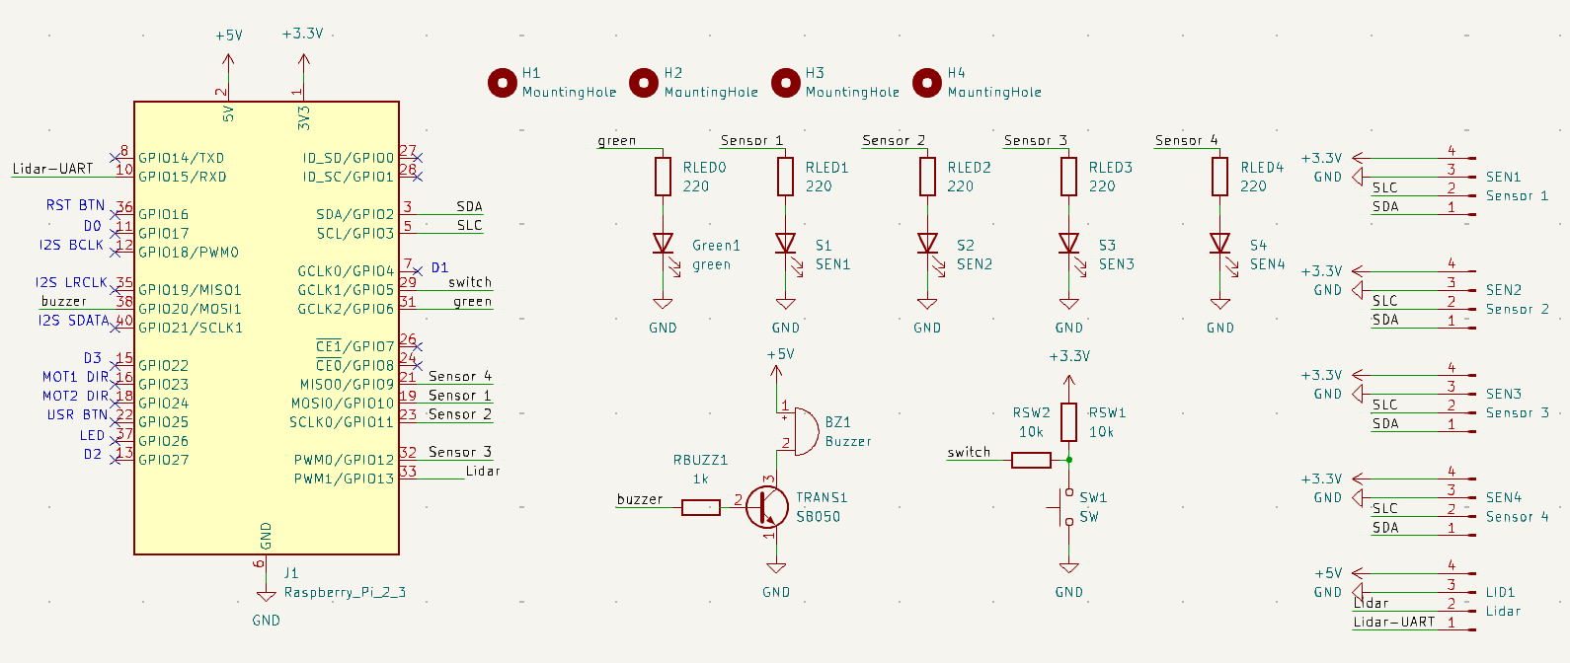
Elektronik – Platinen-Design mit KiCAD
Notes:
Dies hat dann so ausgesehen.
Das Design wurde mit KiCAD erstellt. Im Schemata-Editor kann man alle Komponenten zeichnen und dem Board zuordnen. Verbindungen werden dann erst im nächsten Schritt gemacht.

Slide 14
Elektronik – Platinen-Design
Verbindungen
2 Layer, da günstig und das Design genügend einfach
Herausforderung
Komponenten-Footprint muss stimmen
Holes müssen am korrekten Ort sein
Pins müssen am korrekten Ort sein
Komponenten, die höher sind, dürfen nicht mit dem Board vom PiCar kollidieren
Persönliche Herausforderung
Nicht abgedeckter Front-Layer soll schön aussehen
Notes:
Nachdem das Design fertiggestellt war, konnte man im PCB-Editor das eigentliche Design erstellen. Wir haben beschlossen, dass wir uns auf 2 Layer beschränken, da wir grundsätzlich einen einfachen Use-Case haben und 2 Layer deutlich günstiger sind.
Die Herausforderung war, dass wir überprüfen mussten, dass die gewählten Footprints stimmen, damit wir die richtige Grösse der Komponenten haben. Ausserdem mussten wir genau messen, um die Schraub-Löcher und die Pins am richtigen Ort zu haben.
Da wir das Board vom PiCar auf unser Design raufstecken wollten, mussten wir auch sicherstellen, dass höhere Komponenten, wie beispielsweise der Transistor oder der Buzzer nicht mit der Elektronik des PiCar-Boards kollidieren.
Ausserdem gab es noch eine weitere persönliche Herausforderung. Wir wollten, dass der sichtbare Teil des Front-Layers schön aussieht, so dass wir einen grossen Teil der Verbindungen auf dem Back-Layer gemacht haben.

Slide 15
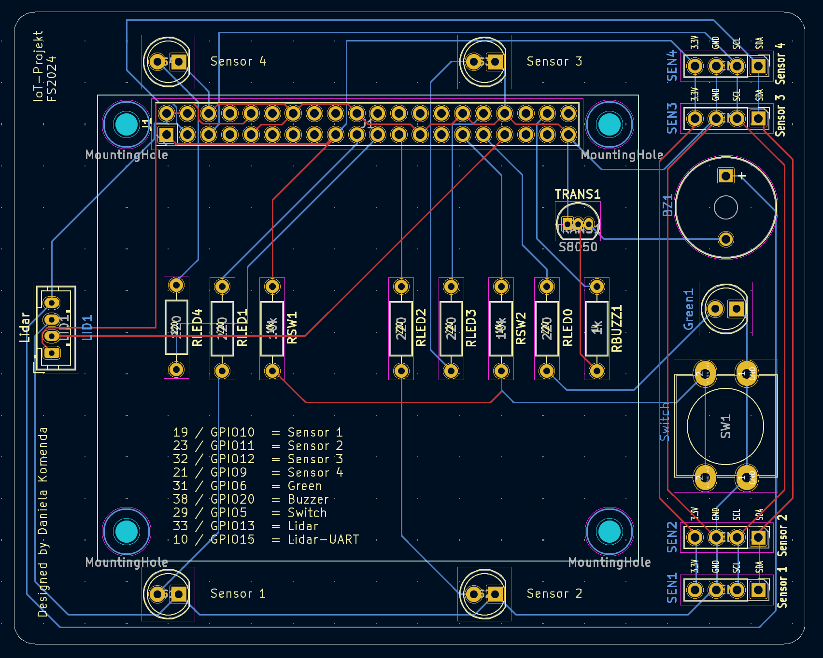
Notes:
Die Lösung sah am Schluss so aus. Blau ist der Back-Layer und rot das Front-Layer.
Leider mussten wir feststellen, dass beispielsweise die Pins ID_SD und ID_SC, also GPIO 0 und 1 für spezielle Funktionen belegt sind und nicht genutzt werden können. Leider haben wir es nicht rechtzeitig getestet, so dass wir eine 2. Bestellung machen mussten.

Slide 16
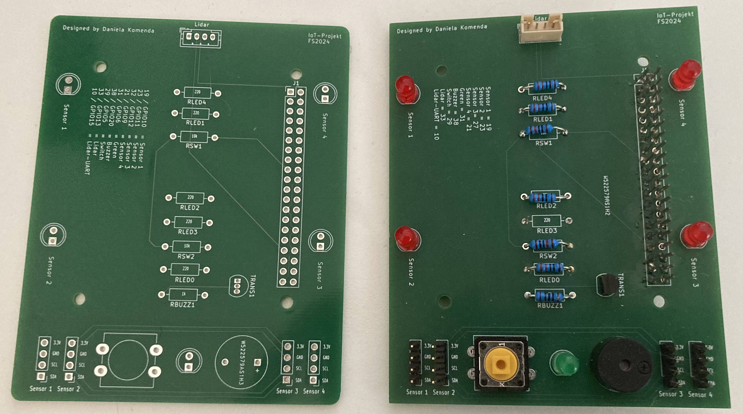
Elektronik – Produktion durch PCB-Way
Produktion von 10 PCB durch PCB-Way in China
Bestellung der Komponenten bei DigiKey
Selbstständiges Löten der Komponenten
Notes:
Als das Design dann fertig war, haben wir uns informiert, wo man es bestellen kann. Wir haben uns für PCB-Way in China entschieden, da es deutlich günstiger und schneller war als beispielsweise die Europäische Lösung von Eurocircuits. Wir haben uns für 10 PCBs entschieden, da sie gleich teuer waren, wie 1 PCB. Ausserdem hatten wir so die Möglichkeit auch Fehler zu machen.
Parallel dazu haben wir die Komponenten, die auf das Board gehören, bei DigiKey bestellt.
Wir haben uns für das selbstständige Löten entschieden, da es nicht sehr viele Komponenten sind und das externe Löten wieder deutlich teurer gewesen wäre.

Slide 17
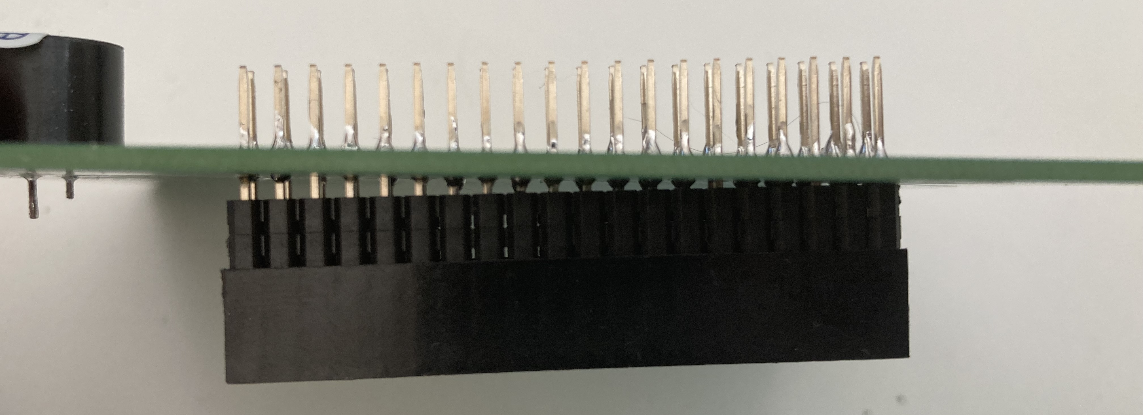
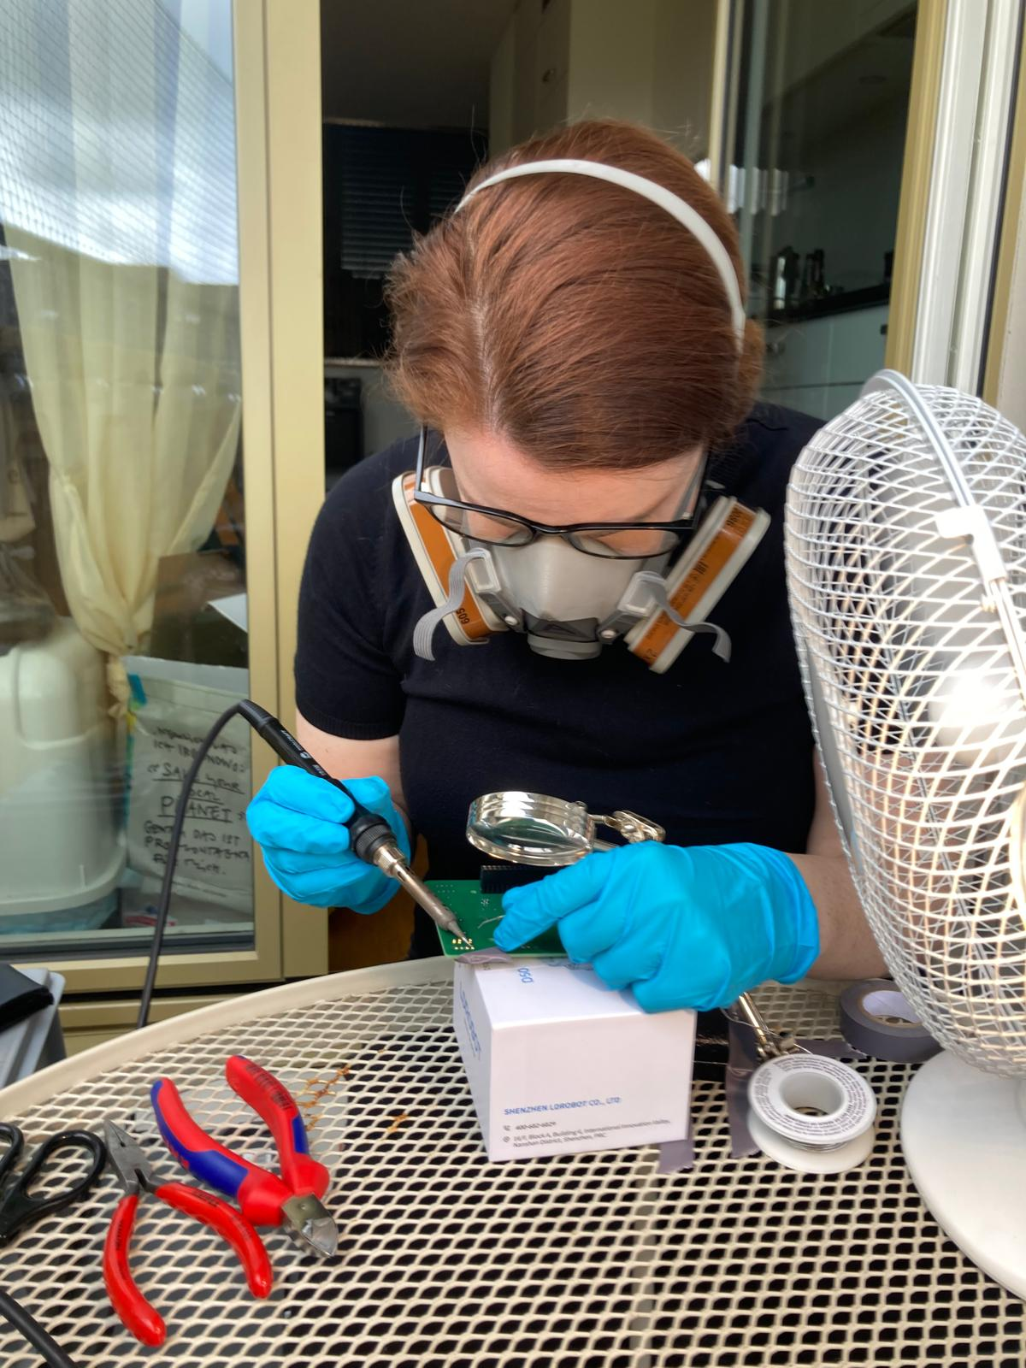
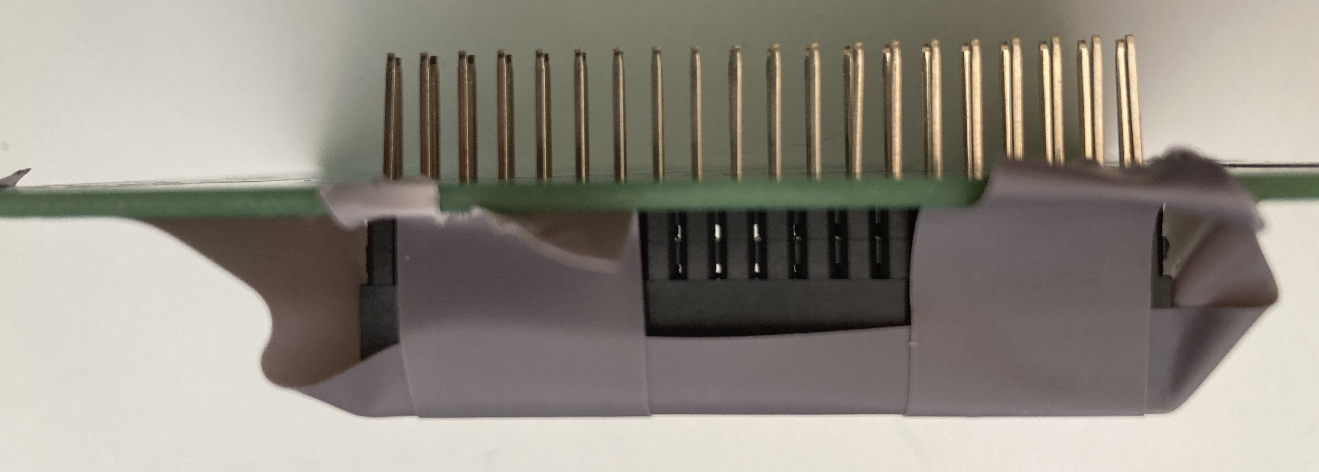
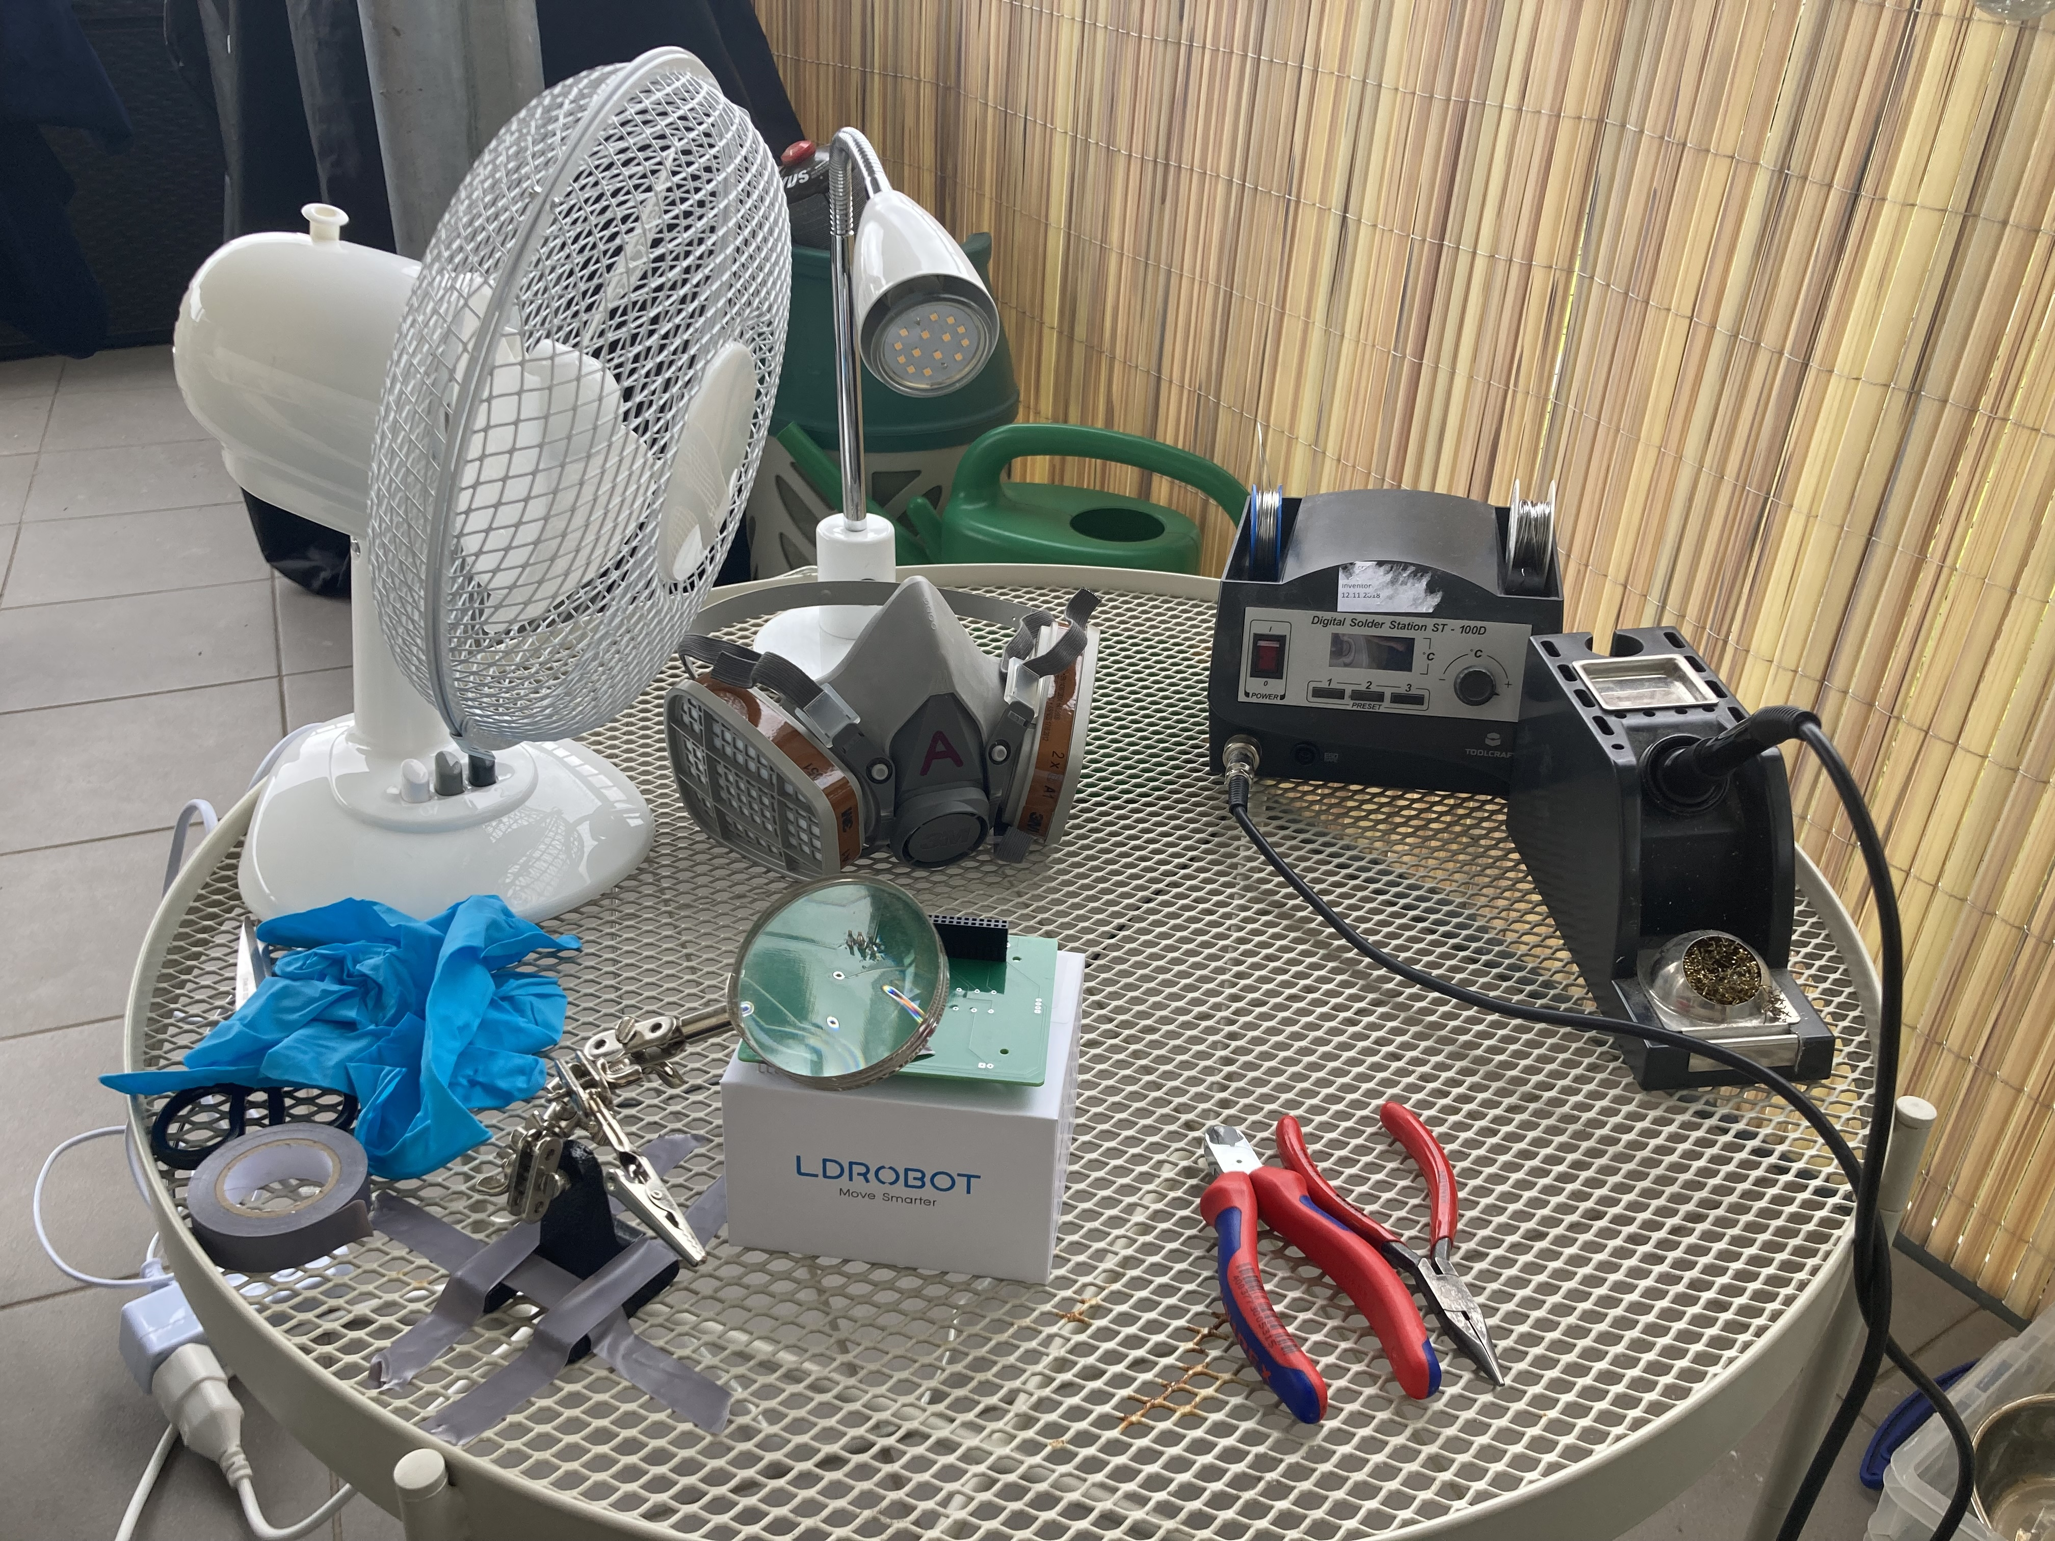
Elektronik – Löten
Herausforderung 1:
Komponenten sollen nicht schräg gelötet sein
Lösung 1:
Tape
Herausforderung 2:
Löt-Zinn mit Blei
Lösung 2:
siehe Bild
Notes:
Beim Löten kamen wir an folgende Herausforderungen:
Beim ersten Lötversuch stellten wir fest, dass die Komponenten durchaus auch schräg gelötet werden können, wie man auf dem Bild sieht.
Als Lösung dafür haben wir Tape genutzt, um die Komponenten zu befestigen.
Die zweite Herausforderung war, dass wir hauptsächlich mit bleihaltigem Löt-Zinn gearbeitet haben, da dieser insbesondere für schwierigere Lötstellen, wie die Pins oder die Löt-Stellen des Transistors geeigneter war als bleifreier Löt-Zinn. Da er aber giftig ist, mussten wir uns eine Lösung überlegen.
Daher wurde auf meinem Balkon eine gut durchlüftete Löt-Station eingerichtet und als zusätzlicher Schutz noch eine Brille und eine Atemschutz-Maske verwendet.

Slide 18
Weiterführende Ideen
Selbstfahrender PiCar
Raum-Erfassung mit Lidar und PiCar-Kamera
Finden des Gas-Lecks
Lautsprecher des PiCar als Alarm
Energie-Management des Fahrzeugs
Daten-Management
Notes:
Nun kommen wir noch zu den Ideen, die leider Out-of-Scope waren.
Zum einen hätte man den PiCar selbstständig den Raum erkunden lassen können. Dazu gibt es im Tutorial bereits ein Script. Es wäre aber sinnvoll gewesen, wenn man dazu die Raum-Erfassung mit Lidar und der PiCar-Kamera hätte machen können, damit der PiCar gezielter den Raum erkundet. Ausserdem wäre es cool gewesen, wenn er eine speziellere Gas-Konzentration misst, versucht hätte, herauszufinden, woher das Gas kommt und sich dann immer näher zum Gas-Leck bewegt hätte.
Des Weiteren hätte man auch den Lautsprecher des PiCar als akustischer Alarm verwenden können.
Ausserdem hält der Akku des PiCars nicht sehr lange, daher wäre es sicherlich noch sinnvoll, sich in Zukunft Gedanken zum Energie-Management des Fahrzeugs zu machen. Allenfalls könnte man noch weitere Batterien anschliessen oder allenfalls einen Arduino statt eines Raspberry Pis verwenden.
Das Daten-Management in der DB haben wir ja bereits angesprochen. Es würde auch dort noch weitere Optimierungen geben.

Slide 19
Live-Demo
Notes:
Damit sind wir am Ende unserer Präsentation und würden nun gerne eine Live-Demo unserer IoT-Lösung demonstrieren.
Wir haben dafür ein Video aufgenommen, dass den gesamten Scope zeigt.
Für die Vorführung im Klassenzimmer haben wir uns überlegt, dass wir einfach kurz die Fahrweise, sowie den O2-Sensor und unser Dashboard demonstrieren.
Wir hätten aber auch Räucherstäbchen und Ammoniak dabei, würden aber empfehlen, dass wir dieses nicht im Unterrichtraum selber demonstrieren, da es für die nächste Gruppe und Euch als Dozierende eventuell unangenehm werden könnte.

